Slide 1
Ny nämndorganisation 2021
- För en mer likvärdig och effektiv välfärd
Uppdaterad 2020-06-17

Slide 2
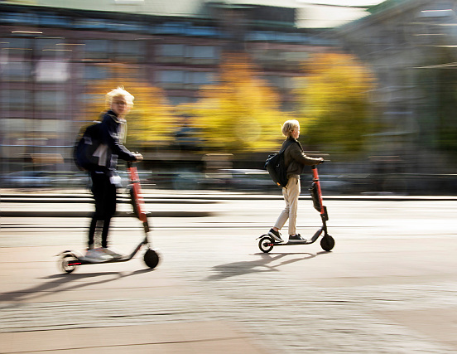
Vad ska hända?
Stadsdelarna och Social resursförvaltning ska avvecklas och ersättas med facknämnder vid årsskiftet.
Alla verksamheter, medarbetare och resurser i stadsdelarna och Social resursförvaltning ska vara överlämnade och ha en ny organisatorisk tillhörighet vid årsskiftet.
Detta är den största omorganisationen i staden på 30 år – den ska vi göra tillsammans!

Slide 3
8400
personer
har hemtjänst
4000
lägenheter i äldreboenden
30 000
personer har ekonomiskt bistånd
40 000
pågående ärenden inom individ- och familjeomsorg
23 000
medarbetare
15000
får hemsjukvård varje år
1700
bor i BMSS
1800
personer har
daglig verksamhet
73 000
barn och elever får lunch i förskolan och grundskolan varje dag
3900
personer har insats enligt LSS
2100
har boendestöd

Slide 4

Projektstyrning
Äldre samt vård- och omsorgsförvaltningen
AFH
Förvaltningen för funktionsstöd
Angered
Bemanning och omställning
Centrum
Verksamhet
Socialförvaltningar
Lundby
Majorna-Linné
Informations- och ärendehantering
Förskoleförvaltningen
Norra Hisingen
Grundskoleförvaltningen
Västra Göteborg
Kommungemensamma och interna tjänster
Konsument- och medborgarförvaltningen
Västra Hisingen
Ekonomi
Örgryte-Härlanda
Kulturförvaltningen
Östra Göteborg
Lokaler
Miljö- och klimatförvaltningen
Social resurs
Möjliggörande förvaltningar:
Stadsledningskontoret, Intraservice, Lokalförvaltningen, Konsument- och medborgarservice, Regionarkivet
Notes:
Merparten av förflyttningen grundar sig i verksamhet som finns i sdf/srf. För att kunna hantera detta behövs ett gemensamt projekt för att ta hand om de olika områden som behöver tas omhand.
Verksamheten möter dagligen en mängd brukare, klienter, patienter
- cirka 8400 personer har hemtjänst
- cirka 10 000 har trygghetslarm
- cirka 15 000 personer får hemsjukvård varje år varav 8500 i det egna hemmet.
- 66 Äldreboenden (4000 lgh)
- Cirka 3900 har någon form av insats enligt LSS
- Cirka 1700 personer bor i BMSS
- Cirka 1800 personer av daglig verksamhet
- Cirka 2100 personer med boendestöd
- Cirka 40 000 pågående ärenden inom IFO
- Cirka 13 000 klienter har någon form av insats från IFO.
- Cirka 30000 personer per år får ekonomiskt bistånd
- Cirka 815 00 besök av barn och unga inom kultur och fritidsverksamheten
- Fritidsverksamheten har cirka 360 000 besökare
- Cirka 35 mötesplatser (fritidsgårdar) för unga
- Cirka 48 000 elever i grundskolan får lunch varje dag
- Cirka 25 000 barn i förskolan får lunch varje dag
Det är ca 21 000 anställda idag. En mycket liten del av de anställda kommer vara direkt involverade i organisationsförändringen och behöver få fokusera på grunduppdraget.
- Cirka 5800 åa som undersköterskor och vårdbiträden inom ÄO
- Biståndshandsbedömmar inom ÄO
- Cirka 3000 åa stödassistenter eller motsvarande inom FH
- Cirka 200 åa biståndsbedömare inom FH
- Cirka 1500 åa socialsekreterare inom IFO
- Cirka 500 åa inom Kultur och Fritid
- Cirka 2200 åa inom intern service
- Inom måltid cirka 1200 åa
Nettokostnad
ÄO cirka 4,8 miljarder
FH cirka 3,7 miljarder
IFO cirka 3,9 miljarder
K&F cirka 300 mkr
Ge exempel på omfattning:
Olika belastning för respektive arbetsområde samt när i tiden
Stor del av arbetet ska göras av styr- och stödfunktioner
Den stora massan medarbetare ska ej belastas under genomförandefasen

Slide 5

Projektstyrning
Äldre samt vård- och omsorgsförvaltningen
AFH
Förvaltningen för funktionsstöd
Angered
Bemanning och omställning
Centrum
Verksamhet
Socialförvaltningar
Lundby
Majorna-Linné
Informations- och ärendehantering
Förskoleförvaltningen
Norra Hisingen
Grundskoleförvaltningen
Västra Göteborg
Kommungemensamma och interna tjänster
Konsument- och medborgarförvaltningen
Västra Hisingen
Ekonomi
Örgryte-Härlanda
Kulturförvaltningen
Östra Göteborg
Lokaler
Miljö- och klimatförvaltningen
Social resurs
Möjliggörande förvaltningar:
Stadsledningskontoret, Intraservice, Lokalförvaltningen, Konsument- och medborgarservice, Regionarkivet
Notes:
Verksamheten möter dagligen en mängd brukare, klienter, patienter
- cirka 8400 personer har hemtjänst
- cirka 10 000 har trygghetslarm
- cirka 15 000 personer får hemsjukvård varje år varav 8500 i det egna hemmet.
- 66 Äldreboenden (4000 lgh)
- Cirka 3900 har någon form av insats enligt LSS
- Cirka 1700 personer bor i BMSS
- Cirka 1800 personer av daglig verksamhet
- Cirka 2100 personer med boendestöd
- Cirka 40 000 pågående ärenden inom IFO
- Cirka 13 000 klienter har någon form av insats från IFO.
- Cirka 30000 personer per år får ekonomiskt bistånd
- Cirka 815 00 besök av barn och unga inom kultur och fritidsverksamheten
- Fritidsverksamheten har cirka 360 000 besökare
- Cirka 35 mötesplatser (fritidsgårdar) för unga
- Cirka 48 000 elever i grundskolan får lunch varje dag
- Cirka 25 000 barn i förskolan får lunch varje dag
Det är ca 21 000 anställda idag. En mycket liten del av de anställda kommer vara direkt involverade i organisationsförändringen och behöver få fokusera på grunduppdraget.
- Cirka 5800 åa som undersköterskor och vårdbiträden inom ÄO
- Biståndshandsbedömmar inom ÄO
- Cirka 3000 åa stödassistenter eller motsvarande inom FH
- Cirka 200 åa biståndsbedömare inom FH
- Cirka 1500 åa socialsekreterare inom IFO
- Cirka 500 åa inom Kultur och Fritid
- Cirka 2200 åa inom intern service
- Inom måltid cirka 1200 åa
Nettokostnad
ÄO cirka 4,8 miljarder
FH cirka 3,7 miljarder
IFO cirka 3,9 miljarder
K&F cirka 300 mkr
Ge exempel på omfattning:
Olika belastning för respektive arbetsområde samt när i tiden
Stor del av arbetet ska göras av styr- och stödfunktioner
Den stora massan medarbetare ska ej belastas under genomförandefasen

Slide 6
Varför organiserar staden om?
Det finns flera skäl:
Syftet med reformen är att säkerställa att stadens invånare får ett likvärdigt mottagande
oavsett var man bor.
Politikerna vill också göra det möjligt med rationaliseringar och effektiviseringar i verksamheterna för att kunna möta de ekonomiska utmaningar som många kommuner i Sverige står inför kommande år.
Stadsdelsnämnderna var också redan kraftigt decimerade efter att grundskola och förskola lämnat organisationen och blivit egna nämnder.
För en mer likvärdig och effektiv välfärd

Slide 7
Hur ska förändringen gå till?
Det finns en central projektledning som jobbar övergripande med hela projektet Ny nämndorganisation 2021 under året och en bit in på 2021. Projektledningen ska leda och samordna förändringen.
Tätt kopplat till den centrala projektledningen finns delprojektledare som ansvarar för var sitt område: Bemanning och omställning, Ekonomi, Informations- och ärendehantering, Lokaler, Kommungemensamma tjänster och så olika områden inom verksamhet.
I samtliga förvaltningar som berörs finns också lokala projektledare utsedda av sin direktör som ska se till att tidsplaner hålls i hemmaförvaltningen och att delprojekten får de leveranser de behöver för att kunna genomföra förändringen.
Huvudprojektet leds av en styrgrupp som i sin tur leds av stadsdirektören. Det finns också en samordningsgrupp med direktörer för de förvaltningar som stöttar i arbetet och de som ska ta emot verksamheter.
Men förutsättningen för att omorganisationen ska fungera är att vi alla hjälps åt när det behövs!

Slide 8
Projektorganisation
Samordningsgrupp:
(direktörsnivå)
Representanter från Stadsdelsförvaltningar
Social resursförvaltning
Nya förvaltningar
Intraservice
Kulturförvaltningen
Grundskoleförvaltningen
Förskoleförvaltningen
Konsument och medborgarservice
Regionarkivet
Lokalförvaltningen
Stadsledningskontoret
Styrgrupp
Stadsdirektör (ordförande)
Direktör ledningsstab SLK
Direktör Välfärd och Utbildning SLK
Stadsdelsdirektörer
Direktör social resursförvaltning
Politisk referensgrupp
Central samverkansgrupp (CSG)
Interima FSG
FÖS
Projektledning:
Kristin Idskog Huvudprojektledare
Totte Staxäng Projektledare
Åsa Jahnsson Projektledare
Ulla-Carin Moberg Kommunikationsstrateg
Christina Thordén, projektkoordinator
Förvaltningarnas lokala projekt-organisationer
Bemanning och omställning
Ekonomi
Lokaler
Informations- och ärende-hantering
Kommun-gemensamma och interna tjänster
Verksamhet
Överlämnande förvaltningar
Liselotte Hansson
Anette Östergaard
Lena Nordblom
Linda Hovtun
Maria Berntsson
Magnus Staxäng
IFO
Eva Saletti
Marie Larsson
FH
Ellenor Bylund
Mottagande förvaltningar
ÄO
Tina Isaksson
Övrig verksamhet
Björn Ek Wahlqvist
HS
Maria Terins
Möjliggörande förvaltningar
Måltid, lokalvård, vaktmästeri
Eva Appelqvist

Slide 9
Projektorganisation
Samordningsgrupp:
(direktörsnivå)
Representanter från Stadsdelsförvaltningar
Social resursförvaltning
Nya förvaltningar
Intraservice
Kulturförvaltningen
Grundskoleförvaltningen
Förskoleförvaltningen
Konsument och medborgarservice
Regionarkivet
Lokalförvaltningen
Stadsledningskontoret
Styrgrupp
Stadsdirektör (ordförande)
Direktör ledningsstab SLK
Direktör Välfärd och Utbildning SLK
Stadsdelsdirektörer
Direktör social resursförvaltning
Politisk referensgrupp
Central samverkansgrupp (CSG)
Interima FSG
FÖS
Projektledning:
Kristin Idskog Huvudprojektledare
Totte Staxäng Projektledare
Åsa Jahnsson Projektledare
Ulla-Carin Moberg Kommunikationsstrateg
Christina Thordén, projektkoordinator
Förvaltningarnas lokala projekt-organisationer
Bemanning och omställning
Ekonomi
Lokaler
Informations- och ärende-hantering
Kommun-gemensamma och interna tjänster
Verksamhet
Delprojekt
Överlämnande förvaltningar
Liselotte Hansson
Anette Östergaard
Lena Nordblom
Linda Hovtun
Maria Berntsson
Magnus Staxäng
IFO
Eva Saletti
Marie Larsson
FH
Ellenor Bylund
Mottagande förvaltningar
ÄO
Tina Isaksson
Övrig verksamhet
Björn Ek Wahlqvist
HS
Maria Terins
Möjliggörande förvaltningar
Måltid, lokalvård, vaktmästeri
Eva Appelqvist

Slide 10




Utredning om hur IFO ska organiseras
Beslut om huvudkontor för nya förvaltningar
Intresse-
anmälningar/ rekrytering verksamhetschefer
Alla medarbetare vet vilken förvaltning de ska tillhöra 2021
Ny nämnd-organisation!
2020…………………………………………………………………………………………........................................ 2021
Semester
Bemannings-
principer
Direktörer för de nya för-valtningarna anställs
Organisation klar på
övergripande nivå för nya förvaltningar
Förberedelser för att viktiga IT-stöd ska funka 1 januari
Planering för överflytt handlingar, arkiv, anställningsavtal m.m.
Arbete styrande dokument för nya/mottagande förvaltningar
Inventering och sortering av verksamheter: Vilken verksamhet ska till vilken förvaltning?
Inventering av lokaler, IT-stöd, handlingar, informationskanaler, styrande dokument, avtal, viktig samverkan, utredningar, utvecklingsinitiativ m.m.
De nya direktörerna bygger nya förvaltningar: rekryterar ledningsgrupper, får in stödfunktioner, förbereder detaljbudget, ansvarar för att det finns styrande dokument, kommunikationskanaler, fungerande personaladministration, huvudkontor, säkerhet m.m. till den 1 jan.

Slide 11

Vad är viktigast för att projektet ska lyckas?
Tiden. Det är viktigt att hålla högt tempo så att vi hinner klart till årsskiftet.
Chefer och medarbetare behöver hjälpa till med alla leveranser som ska göras. Det är bara tillsammans som vi kan fixa det.

Slide 12

Vilka är de nya nämnderna?
Staden får sex nya nämnder vid årsskiftet:
Nämnden för funktionsstöd (cirka 4000 medarbetare)
Socialnämnden Centrum (700-900 medarbetare)
Socialnämnden Hisingen (700-900 medarbetare)
Socialnämnden Nordost (700-900 medarbetare)
Socialnämnden Sydväst (700-900 medarbetare)
Äldre samt vård- och omsorgsnämnden (cirka 8000 medarbetare)

Slide 13

De nya direktörerna
Förvaltningen för äldre samt vård- och omsorg – Babbs Edberg
Förvaltningen för funktionsstöd – Camilla Blomqvist
Socialförvaltningen Centrum – Michael Ivarson
Socialförvaltningen Hisingen – Christina Alvelin
Socialförvaltningen Nordost – Gitte Caous
Socialförvaltningen Sydväst – Tina Eide

Slide 14

Var ska huvudkontoren ligga?
Funktionsstödsförvaltningen (cirka 90 tjänster): Selma Lagerlöfs torg 2, Norra Hisingen
Socialförvaltningen Centrum (cirka 20 tjänster): Skånegatan 9a, Centrum
Socialförvaltningen Hisingen (cirka 20 tjänster): Vågmästaregatan 1a, Lundby
Socialförvaltningen Nordost (cirka 20 tjänster): Förstamajgatan 2a, Östra Göteborg
Socialförvaltningen Sydväst: Zirkongatan 7 (cirka 20 tjänster), Västra Göteborg
Äldre samt vård- och omsorgsförvaltningen (cirka 120 tjänster): Zirkongatan 7, Västra Göteborg

Slide 15
Organisationerna

Slide 16
Äldre samt vård-
och omsorgsnämnden
Förvaltningsdirektör
Avdelningschef
Ekonomi
Avdelningschef
Vård- och omsorgsboende
ca 10 VC, 105 EC
Avdelningschef
Hemtjänst
ca 7 VC, 79 EC
Avdelningschef
Hälso- och sjukvård
ca 5 VC, 40 EC
Avdelningschef
HR
Förvaltningscontroller
Avdelningschef
Myndighet
ca 2 VC, 11 EC
Kvalitet och utveckling
Avdelningschef
Hälsofrämjande
ca 10 EC
Avdelningschef
Service
Stab och kommunikation
VC = Verksamhetschef
EC = Enhetschef

Slide 17
Förvaltningsdirektör
Avdelningschef
Ekonomi
Avdelningschef
BmSS
Ca 10 VC,85 EC
Avdelningschef
Daglig verksamhet/stöd
Ca 6 VC, 41 EC, 14 GC
Avdelningschef
Myndighetsutövning
Socialpsykiatri
Ca 3 VC ,24 EC, 4GC
Avdelningschef
HR
Förvaltningscontroller
Avdelningschef
Kommunikation och stab
Avdelningschef
Kvalitet och utveckling
Nämnden för funktionsstöd
BmSS = Bostad med särskild service
VC = Verksamhetschef
EC = Enhetschef
GC = Gruppchef

Slide 18
Socialnämnden Centrum
Förvaltningsdirektör
Centrum
Avdelningschef
Ekonomi
Avdelningschef
Barn och Unga Myndighet
C:a 5 EC
Avdelningschef
Stadsområde, välfärd och fritid
ca 4-6 EC
Avdelningschef
Vuxen och försörjningsstöd
7 EC
Avdelningschef
Stab/kommunikation
Förvaltningscontroller
Avdelningschef
HR
Avdelningschef stadenövergripande uppdrag barn och familj
ca 4-5 EC, 8 GC
Avdelningschef stadenövergripande uppdrag integration, social jour, missbruk
ca 5-6 EC, 5 GC
EC = Enhetschef
GC = Gruppchef

Slide 19
Socialnämnden Hisingen
Förvaltningsdirektör
Förvaltningscontroller
Avdelningschef
Barn och Unga Myndighet
ca 6 EC
Avdelningschef
Barn och Unga
resurs
ca 6-7 EC
Avdelningschef Försörjningsstöd
ca 5-6 EC
Avdelningschef
Stab
Avdelningschef
HR
Avdelningschef
Ekonomi
Avdelningschef
Vuxen och Psykologenheten
ca 4-5 EC
Avdelningschef Stadsområde, välfärd och fritid
ca 3 EC
EC = Enhetschef

Slide 20
Förvaltningsdirektör
Avdelningschef Stab- och kommunikation
Förvaltningscontroller
Avdelningschef
Vuxna och försörjningsstöd
Ca 12 EC
Avdelningschef
Familjemottagning och resurser barn och vuxna
HVB-resurs, Arbetsmarknad, Familjehem
Ca 11 EC
Avdelningschef
ekonomi
Avdelningschef
HR
Avdelningschef
Barn och unga
Myndighet
Ca 9 EC
Avdelningschef
Stadsområde, välfärd och fritid
Ca 4 EC
Socialnämnden Nordost
EC = Enhetschef

Slide 21
Socialnämnden Sydväst
Förvaltningsdirektör
Avdelningschef
Ekonomi
Avdelningschef
Barn och Unga
Ca 5-6 EC
Avdelningschef
Stadsområde, välfärd och fritid
Ca 3 EC
Förvaltningscontroller
Avdelningschef
HR
Avdelningschef
Stab/Kommunikation
Avdelningschef
Boende och hemlöshet
Ca 5-6 EC + 30 GC
Avdelningschef
Samlad planerings- och inköpsfunktion (SPINK)
Avdelningschef
Vuxen och försörjningsstöd
Ca 5-6 EC
EC = Enhetschef
GC = Gruppchef

Slide 22
Geografisk indelning socialnämnderna
Dessa geografiska områden utgör grunden för samverkan med andra nämnder inom frågor som lokalt trygghetsarbete, samverkan med civilsamhället, sociala erfarenheter i samhällsplaneringen, folkhälsoarbete, lokalt demokratiarbete m.m.
Socialnämnderna samordnar arbetet inom ovanstående områden men det fråntar inte andra nämnder deras ansvar.
Stadsområde | Nuvarande stadsdelsnämnder
Hisingen | Lundby, Norra Hisingen och Västra Hisingen
Centrum | Centrum, Majorna-Linné och Örgryte-Härlanda
Sydväst | Askim-Frölunda-Högsbo och Västra Göteborg
Nordost | Angered och Östra Göteborg

Slide 23
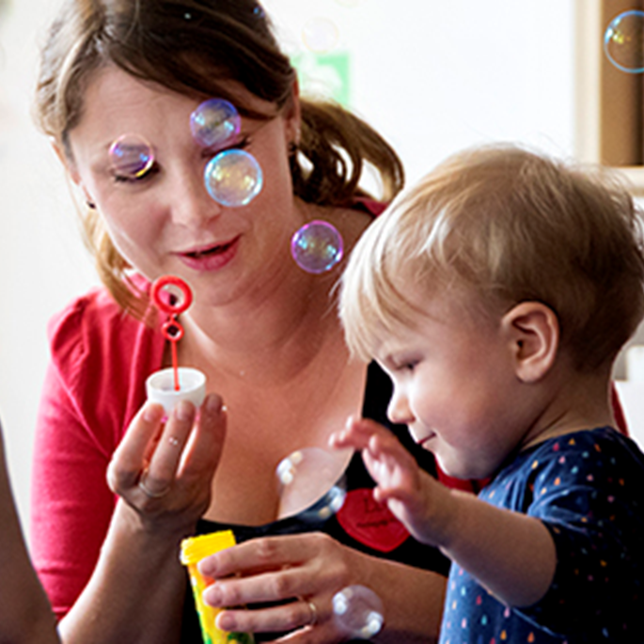
Fyra regionala socialnämnder
Socialförvaltningen Centrum, Nordost, Sydväst och Hisingen
700-900 medarbetare i varje nämnd
Socialnämnd Centrum tar över följande från social resursnämnd: verksamhetsområdet Stöd till familjer och individer, verksamhetsområdet Integration samt Socialjouren
Socialnämnd Sydväst tar över Boendeverksamheten från Social resursnämnd

Slide 24

Vad går till vilken förvaltning (beslut i KF 14 maj)
Kulturskolan => grundskolenämnden
Medborgarkontoren => nämnden för konsument- och medborgarservice
Jämlik stad =>stadsledningskontoret
Blå stället samt planerade kulturhus i Bergsjön och Backaplan => kulturnämnden (de har redan Frölunda kulturhus och Kåken)

Slide 25
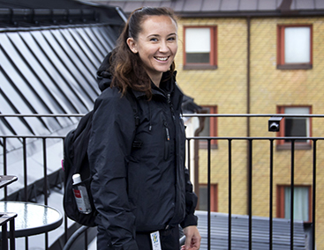
Till alla medarbetare
Du är viktig för att vi ska ha fokus på grunduppdraget och att de vi är till för får den service som de har rätt till. De ska märka så lite som möjligt av omorganisationen i sin vardag.
Tillsammans hjälps vi åt i förändringen.
Det är förvaltningsledningar och de centrala stödfunktionerna som berörs mest. De allra flesta i organisationen som är anställda sista december 2020) förs över direkt till ny förvaltning vid årsskiftet.

Slide 26
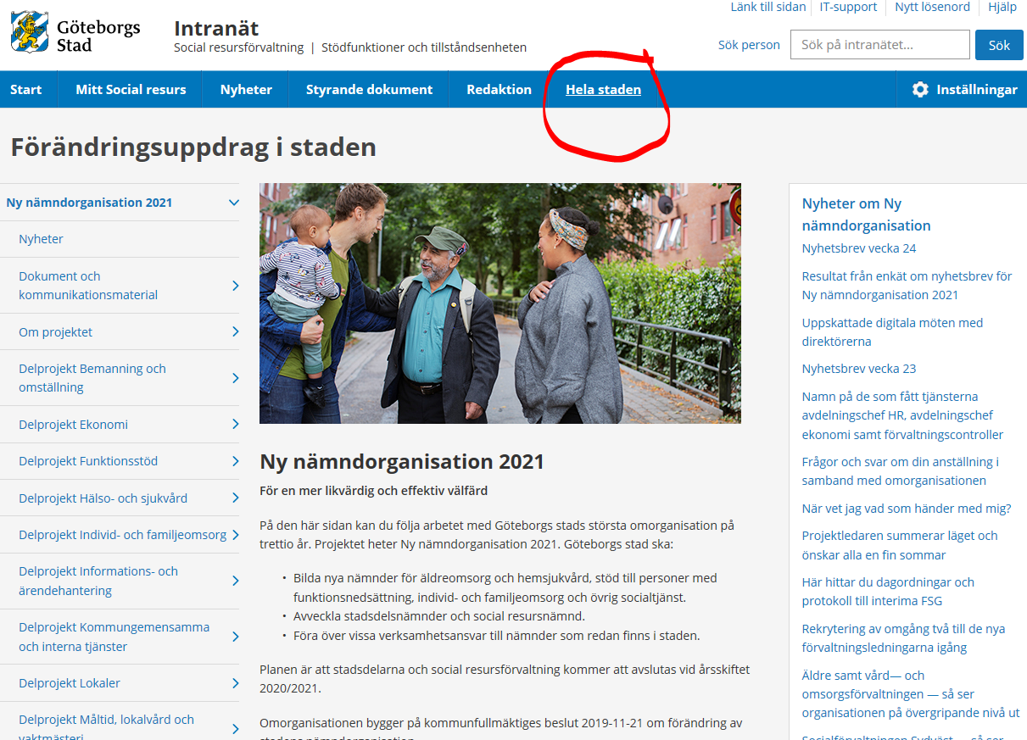
Så håller du dig uppdaterad
Scanna igenom nyhetsbrevet från Ny nämndorganisation 2021 varje vecka. Vilka nyheter berör dig?
Gå in på förändringssidan Ny nämndorganisation 2021 när du vill ha information. Läs mer
Vi har också en sida på goteborg.se där invånarna får information om projektet.
Läs mer

Slide 27
Göteborgs stad finns kvar och utvecklas.
Vi ska fortsätta leverera service och stöd till alla vi är till för.

Slide 28
Ulla-Carin Moberg
Kommunikationsstrateg Ny nämndorganisation 2021
Tel. 031 376 90 04
ulla-carin.moberg@socialresurs.goteborg.se

